Slide 1

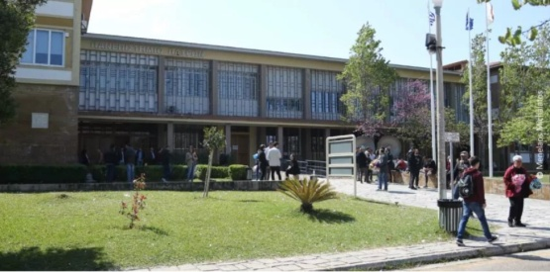
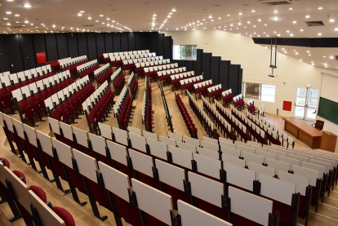
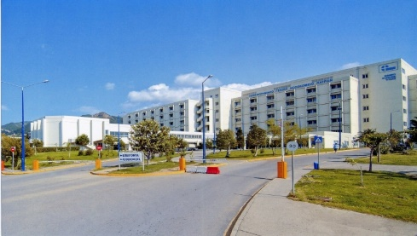


ΕΝΔΟΔΙΑΦΥΓΗ ΤΥΠΟΥ ΙΙ Ενδείξεις – Μέθοδοι αντιμετώπισης και επιλογή της βέλτιστης μεθόδου
Ανευρύσμα Κοιλιακής Αορτής
ΠΑΠΑΔΟΥΛΑΣ ΣΠΥΡΟΣ
ΑΓΓΕΙΟΧΕΙΡΟΥΡΓΟΣ, ΔΙΕΥΘΥΝΤΗΣ ΕΣΥ
ΠΑΝΕΠΙΣΤΗΜΙΑΚΟ ΝΟΣΟΚΟΜΕΙΟ ΠΑΤΡΩΝ
ΜΑΙΟΣ, 2025

Slide 2
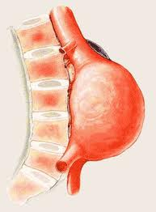
Ανευρύσμα Κοιλιακής Αορτής
>80% των ΑΚΑ σήμερα αντιμετωπίζονται με EVAR
Επιπλοκές
Ενδοδιαφυγή τύπου ΙΙ
(Αχίλλειος πτέρνα του EVAR)
Μακροπρόθεσμα δεδομένα για την έκβαση είναι σπάνια στη βιβλιογραφία
Dalzell CG, Sheeran DP, Angle JF, Wilkins LR. Endovascular Treatment of Type II Endoleaks: Update and Overview. Semin Intervent Radiol. 2024 Dec 24;41(6):547-553

Slide 3
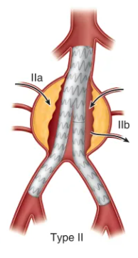
Ενδοδιαφυγή τύπου ΙΙ
Παλίνδρομη ροή από αρτηριακούς κλάδους της κοιλιακής αορτής
Κάτω μεσεντέριος αρτηρία
Οσφυϊκές αρτηρίες
Μέση ιερή
Επικουρική νεφρική
Γοναδική
Συνδυασμός

Slide 4
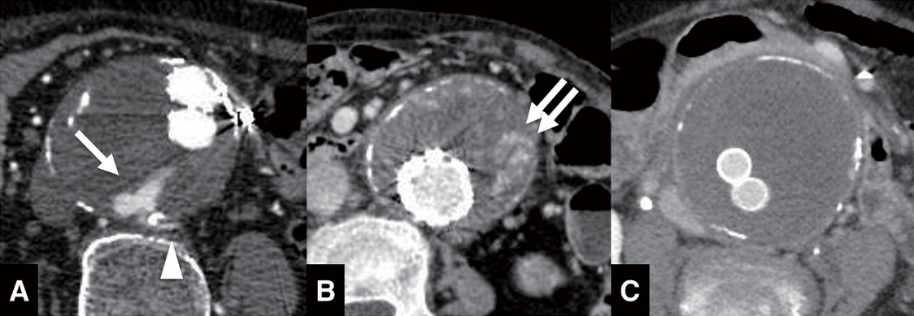
Τύποι
Τυπική (Conventional):
Σαφή όρια, σαφής σύνδεση με τροφοφόρο αγγείο
Άτυπη (Atypical, Unsharp or blurred T2EL delineation, Moyamoya ενδοδιαφυγή - multiple sac-feeding vessels including vasa vasorum)
Ετερογενής σκιαγράφηση χωρίς σαφή σύνδεση με τροφόρο αγγείο
Takahashi M et al. Feasibility and Clinical Outcomes of Vasa Vasorum Embolization for Atypical Type 2 or Type 5 Endoleaks after Endovascular Aneurysm Repair. Ann Vasc Dis. 2024 Dec 25;17(4):389-395.

Slide 5
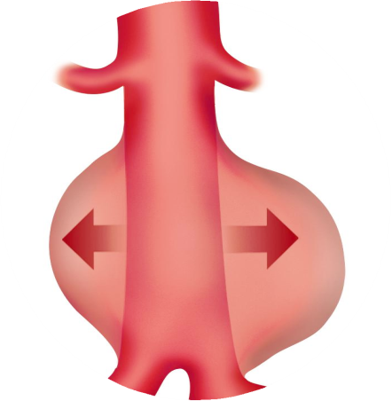
Ενδοδιαφυγή τύπου ΙΙ
Πιο καλοήθεις από τους άλλους τύπους των ενδοδιαφυγών
Όταν συνδυάζονται με αύξηση του σάκου χρήζουν κλινικής εκτίμησης και αντιμετώπισης και μπορεί να οδηγήσουν σε ενδοδιαφυγές τύπου Ι ή ΙΙΙ λόγω μείωσης της πρόσφυσης του ενδομοσχεύματος
Ρήξη ανευρύσματος <1%
Χρόνος εμφάνισης
Πρώιμες (early): 20-40% (1^{ος} μήνας)
Επιμένουσες (persisting):5-8% (>6μήνες)
Απώτερες (late): 10% (>12 μήνες)
Ανθιστάμενες στη θεραπεία (refractory)
Anning N, Weeratunga S, Wang Y, De Boo DW, Puttaswamy V. Transarterial Embolisation of Abdominal Aortic Type II Endoleaks Accessed via the Deep Circumflex Iliac Artery: A Case Series and Literature Review. Vasc Endovascular Surg. 2024 Oct;58(7):757-761
Sidloff et al. Type II endoleak after endovascular aneurysm repair. Br J Surg 2013;100:1262-70

Slide 6
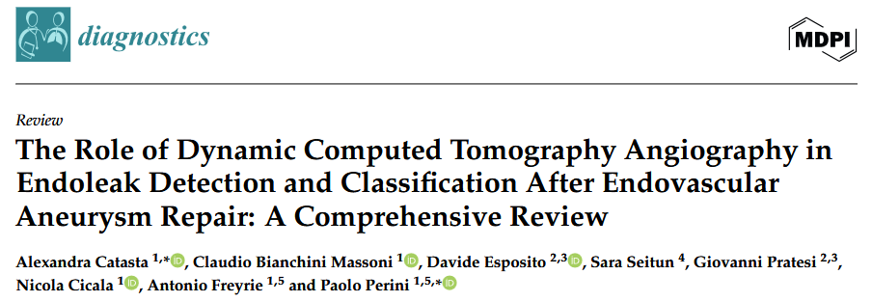
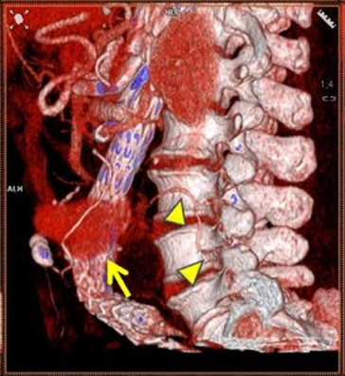
Η CTA τριών φάσεων (χωρίς σκιαγραφικό, αρτηριακή και καθυστερημένη φάση) είναι η κύρια μέθοδος παρακολούθησης) με εξαιρετική ευαισθησία στην ανίχνευση ενδοδιαφυγών.
Όμως, μπορεί να μην απεικονίσει χαμηλής ροής ενδοδιαφυγές (low-flow leaks) ειδικά στην απώτερη αρτηριακή φάση
Η dynamic CTA (dCTA), ή (4D-CT), ακολουθεί στενά το σκιαγραφικό σε πολλές χρονικές στιγμές και μπορεί να εντοπίσει δύσκολες στη διάγνωση ενδοδιαφυγές.
Η dynamic CTA υπόσχεται απεικόνιση σε πραγματικό χρόνο της ροής μέσα στο σάκο (real-time flow dynamics).
Η dynamic CTA ανίχνευσε 36 TIELs vs 16 με CTA και 138 TIIELs vs 95 με CTA
Catasta A et al. The Role of Dynamic Computed Tomography Angiography in Endoleak Detection and Classification After Endovascular Aneurysm Repair: A Comprehensive Review. Diagnostics (Basel). 2025 Feb 4;15(3):370.

Slide 7
T2EL vs no endoleak
Σε μια πρόσφατη μελέτη 17099 pts με 4957 E2EL:
Αυξημένη θνητότητα σχετιζόμενη με το ΑΑΑ (1% vs 0,2%)
Ρήξη ΑΑΑ (0.8% vs 0,1%)
Αύξηση σάκου >5mm (27,4% vs 2,7%) με
Επανεπέμβαση (14,9% vs 0,7%)
Χωρίς διαφορά στη θνητότητα (follow-up 4,6 vs 3,9 έτη, cumulative incidence: 10 έτη)
Αύξηση απώτερων E1EL και E3EL (1,9% vs 0,07%) συμβάλουν στη χειρότερη έκβαση
Seike Y, Matsuda H, Shimizu H, Ishimaru S, Hoshina K, Michihata N, Yasunaga H, Komori K; Japanese Committee for Stentgraft Management (JACSM)*. Nationwide Analysis of Persistent Type II Endoleak and Late Outcomes of Endovascular Abdominal Aortic Aneurysm Repair in Japan: A Propensity-Matched Analysis. Circulation. 2022 Apr 5;145(14):1056-1066.

Slide 8
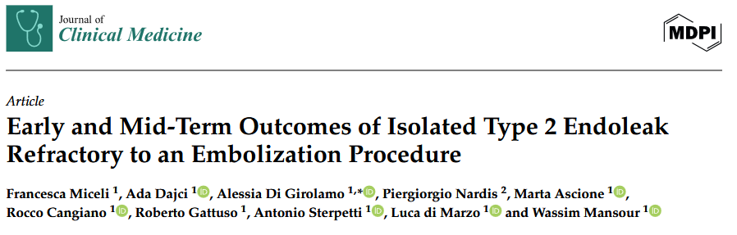
Ανθιστάμενες στη θεραπεία
57 pts με T2EL υποβλήθηκαν σε εμβολισμό
και παρουσίασαν ανθιστάμενη T2EL ή νέα T2EL
To 36,8% παρουσίασαν σημαντική αύξηση του σάκου
A strict follow-up and possibly a more aggressive treatment should be considered in an elective setting for patients with rEL2
25% επιτυχής
8pts
6pts
58% επαναληπτικός εμβολισμός
42% ανοικτή αποκατάσταση
2 deaths
75% αποτυχής
42 μήνες
24pts καμία άλλη παρέμβαση, 11pts αύξηση σάκου, 11% ανέπτυξαν T1EL
Miceli F et al. Early and Mid-Term Outcomes of Isolated Type 2 Endoleak Refractory to an Embolization Procedure. J Clin Med. 2025 Jan 14;14(2):502.

Slide 9
Θεραπεία
Δεν έχουν διευκρινιστεί:
Τα πλεονεκτήματα της θεραπευτικής παρέμβασης
Κατάλληλος χρόνος να γίνει η παρέμβαση
Παγκοσμίως αποδεκτός αλγόριθμος αντιμετώπισης
Anning N, Weeratunga S, Wang Y, De Boo DW, Puttaswamy V. Transarterial Embolisation of Abdominal Aortic Type II Endoleaks Accessed via the Deep Circumflex Iliac Artery: A Case Series and Literature Review. Vasc Endovascular Surg. 2024 Oct;58(7):757-761

Slide 10
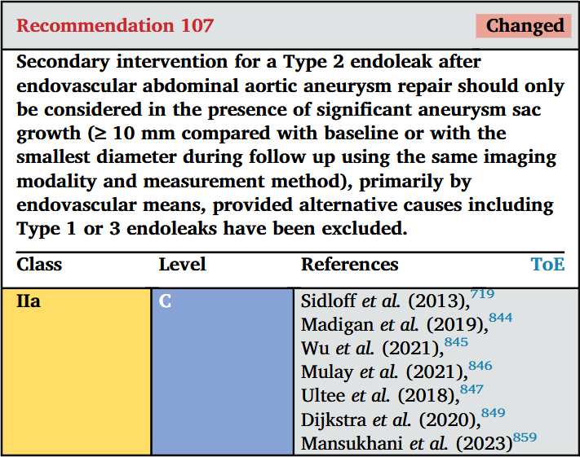
Ενδείξεις διόρθωσης Τ2EL
ESVES guidelines 2024
ESVES 2024 Clinical Practice Guidelines on the management of Abdominal Aorto-iliac Aneurysms. Eur J Vasc Endovasc Surg (2024) 67, 192e331

Slide 11
Ενδείξεις διόρθωσης Τ2EL
Εάν υπάρχει υποψία Τ2EL και έχουν αποκλειστεί άλλου είδους ενδοδιαφυγές, επανεπέμβαση θα πρέπει να συστήνεται πρωτίστως με ενδαγγειακές τεχνικές.
Το είδος της θεραπείας εξαρτάται από τα ευρήματα στη CTA.
ESVES guidelines 2024
ESVES 2024 Clinical Practice Guidelines on the management of Abdominal Aorto-iliac Aneurysms. Eur J Vasc Endovasc Surg (2024) 67, 192e331

Slide 12
Δια της αρτηριακής οδού (transarterial)
Βατή IMA με πρόσθια πλήρωση του σάκου, transarterial retrograde approach μέσω της SMA, μέσης κολικής, τόξου του Riolan ή της επιχειλίου αρτηρίας του Drummond.
Σε οπίσθια πλήρωση του σάκου, οι λαγονο-οσφυϊκές αρτηρίες πρέπει να προσπελαστούν μέσω των έσω λαγονίων αρτηριών.
Αναγνώριση του οδού διόδου (path) από τα λαγόνια μέχρι τις οσφυϊκές στην CTA οδηγούσε σε τεχνική επιτυχία 89%, έναντι 26%
Δυστυχώς, αυτοί οι οδοί δεν είναι πάντα προσβάσιμοι, λόγω μεγάλου μήκους και ελικώσεων.
Θα πρέπει να εμβολίζεται και ο σάκος εκτός των inflow και outflow οσφυϊκών αρτηριών.
Dalzell CG, Sheeran DP, Angle JF, Wilkins LR. Endovascular Treatment of Type II Endoleaks: Update and Overview. Semin Intervent Radiol. 2024 Dec 24;41(6):547-553
Anning N, Weeratunga S, Wang Y, De Boo DW, Puttaswamy V. Transarterial Embolisation of Abdominal Aortic Type II Endoleaks Accessed via the Deep Circumflex Iliac Artery: A Case Series and Literature Review. Vasc Endovascular Surg. 2024 Oct;58(7):757-761

Slide 13
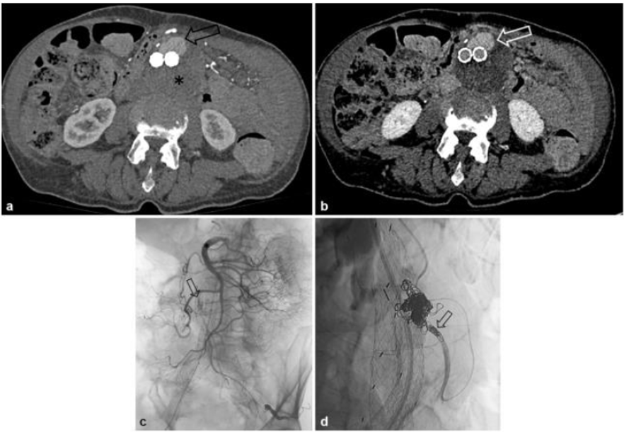
Δια της αρτηριακής οδού (transarterial)
Εμβολισμός κάτω μεσεντερίου αρτηρίας
Dalzell CG, Sheeran DP, Angle JF, Wilkins LR. Endovascular Treatment of Type II Endoleaks: Update and Overview. Semin Intervent Radiol. 2024 Dec 24;41(6):547-553

Slide 14
Διοσφυϊκή (Translumbar)
“Direct stick approach”
Όταν το σκιαγραφικό λιμνάζει οπισθίως του σάκου
Τεχνική:
Απεικόνιση της παρασπονδυλικής περιοχής που θα διέλθει η βελόνα παρακέντησης
Παρακέντηση του σάκου, η βελόνα φθάνει στη περιοχή λίμνασης σκιαγραφικού
Εμβολισμός (EVOH)
Τελική απεικόνιση
Μπορεί να χρειαστεί ‘cross-sectional imaging’ κατά τη διάρκεια της επέμβασης για καθορισμό ανατομικών σημείων και επιλογή της κατεύθυνσης της βελόνας (cone beak CT ή hybrid CT room)
Εναλλακτικά ‘fusion of preprocedural CTA’ με ‘cone beam CT’ την ημέρα της επέμβασης και χρήση ‘contrast-enhanced US’.
Rhee R, Oderich G, Hertault A, Tenorio E, Shih M, Honari S, Jacob T, Haulon S. Multicenter experience in translumbar type II endoleak treatment in the hybrid room with needle trajectory planning and fusion guidance. J Vasc Surg. 2020 Sep;72(3):1043-1049.

Slide 15
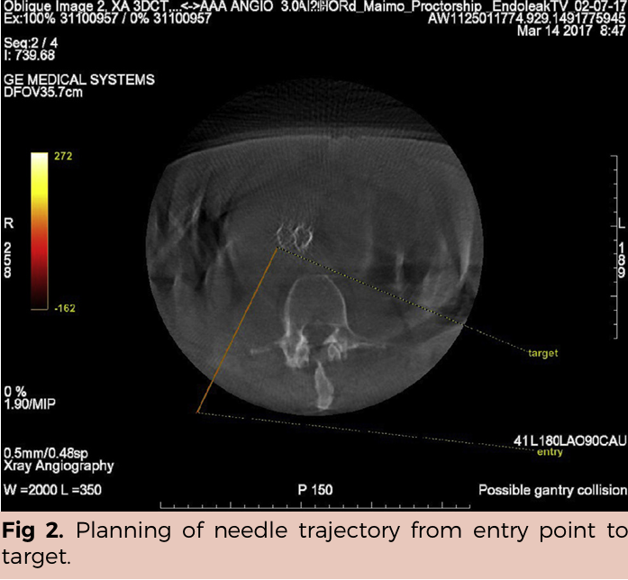
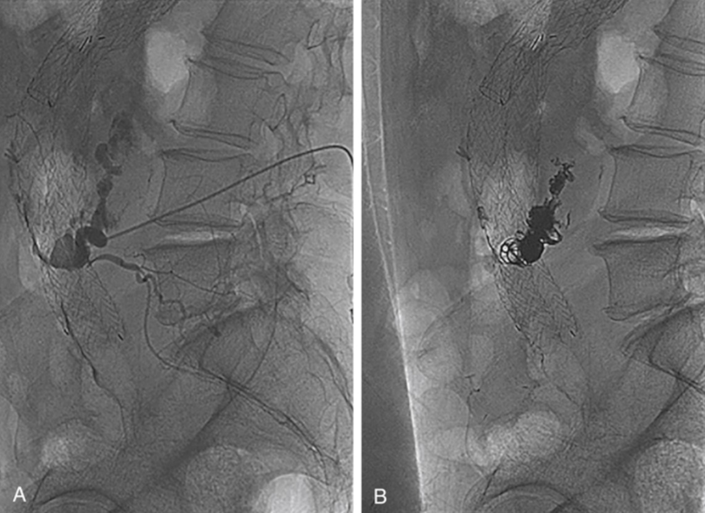
Διοσφυϊκός εμβολισμός ενδοδιαφυγής τύπου ΙΙ
Εμβολισμός οσφυϊκής αρτηρίας
Rhee R et al. Multicenter experience in translumbar type II endoleak treatment in the hybrid room with needle trajectory planning and fusion guidance. J Vasc Surg. 2020 Sep;72(3):1043-1049
ΠΓΝΠ

Slide 16
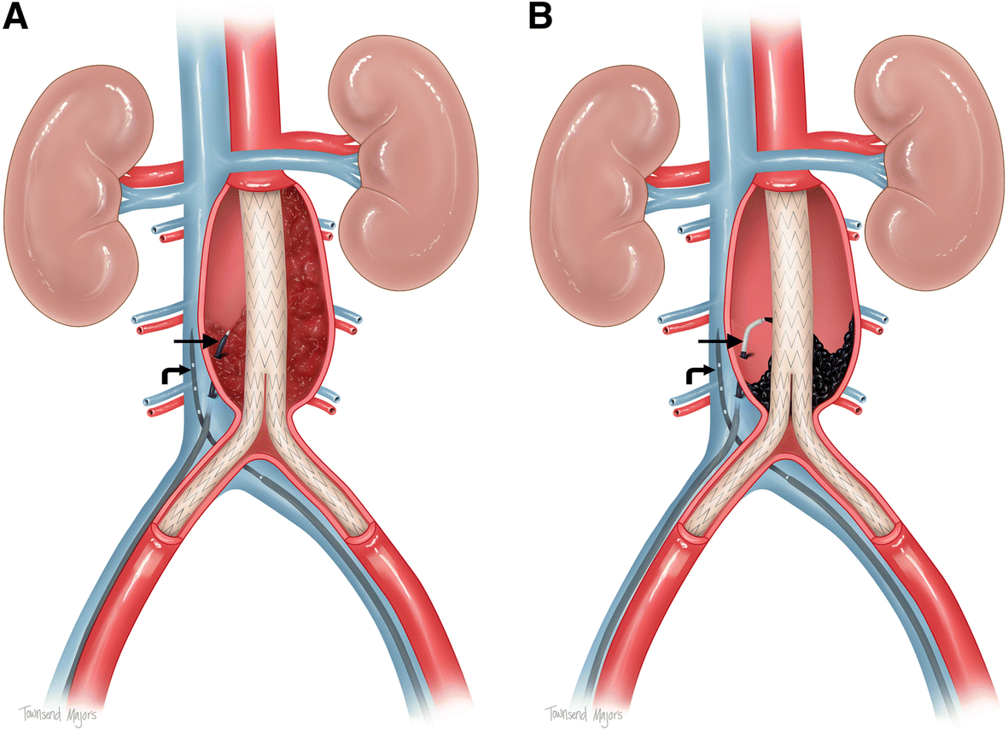
Δια της κάτω κοίλης φλέβας (IVC) – (Transcaval)
Η δια της κάτω κοίλης προσπέλαση προτιμάται όταν υπάρχει επαφή της IVC με τον σάκο και το σκιαγραφικό εντός του σάκου μπορεί να προσεγγιστεί με δια της κάτω κοίλης προσπέλαση
Τεχνική:
Παρακέντηση μηριαίας φλέβας
Φλεβογραφία (με cone beam CT or CT για καθορισμό του σημείου
παρακέντησης του σάκου από εντός της IVC δια μέσω του τοιχώματός της)
Εμβολισμός (EVOH)
Αποτελέσματα:
Τεχνική επιτυχία 94%
Επιπλοκές: Εν τω βάθει φλεβοθρόμβωση
Ιατρογενής παρακέντηση του ενδομοσχεύματος
Καμμία περίπτωση οπισθοπεριτοναϊκής αιμορραγίας ή αορτοκοιλικής επικοινωνίας
Nana P, Spanos K, Heidemann F, Panuccio G, Kouvelos G, Rohlffs F, Giannoukas A, Kölbel T. Systematic review on transcaval embolization for type II endoleak after endovascular aortic aneurysm repair. J Vasc Surg. 2022 Jul;76(1):282-291.e2

Slide 17
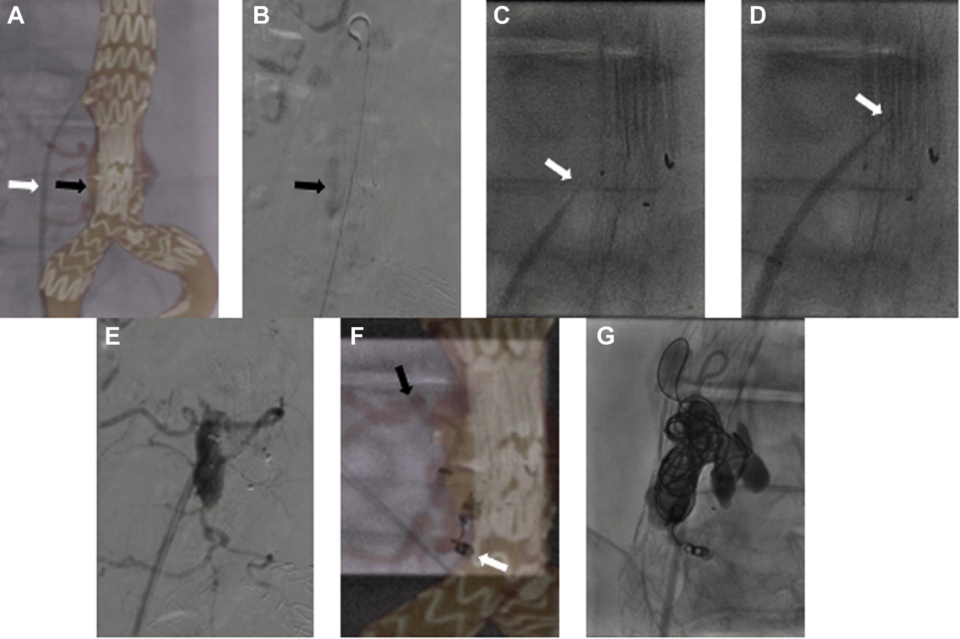
Nana P, Spanos K, Heidemann F, Panuccio G, Kouvelos G, Rohlffs F, Giannoukas A, Kölbel T. Systematic review on transcaval embolization for type II endoleak after endovascular aortic aneurysm repair. J Vasc Surg. 2022 Jul;76(1):282-291.e2

Slide 18
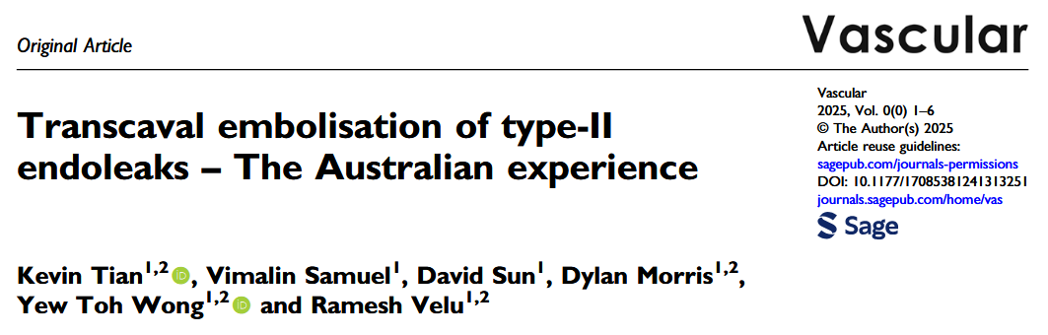
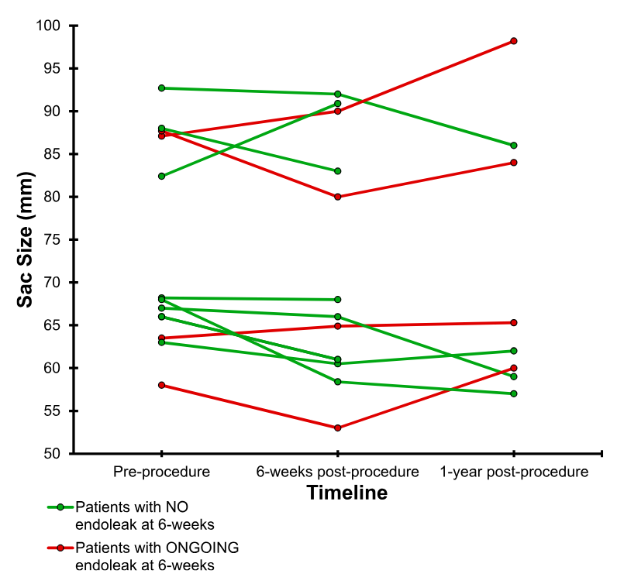
12pts
Τεχνική επιτυχία: 91.7%
Απουσία ενδοδιαφυγής στις 6 weeks: 66.7%
Tian K, Samuel V, Sun D, Morris D, Wong YT, Velu R. Transcaval embolisation of type-II endoleaks - The Australian experience. Vascular. 2025 Jan 5:17085381241313251

Slide 19
Διακοιλιακή (Transabdominal)
Όταν το σκιαγραφικό λιμνάζει προσθίως του σάκου και ο σάκος εντοπίζεται μπροστά από την αορτή και δεν μπορεί να γίνει δια της κάτω κοίλης ή διοσφυϊκή προσπέλαση
Τεχνική:
Πίεση της κοιλιάς με το probe του U/S για μετατόπιση των εντερικών ελίκων ώστε να μην παρεμβάλλονται μεταξύ του σημείου παρακέντησης και του σάκου
CT για επιβεβαίωση θέσης βελόνας
DSA και εμβολισμός (EVOH)
Αποτελέσματα:
Τεχνική επιτυχία: 97%
Επιπλοκές: αιμάτωμα ορθού κοιλιακού, κάκωση εντέρου ή μεσεντερίων αγγείων
Zener R, Oreopoulos G, Beecroft R, Rajan DK, Jaskolka J, Tan KT. Transabdominal Direct Sac Puncture Embolization of Type II Endoleaks after Endovascular Abdominal Aortic Aneurysm Repair. J Vasc Interv Radiol. 2018 Aug;29(8):1167-1173.

Slide 20
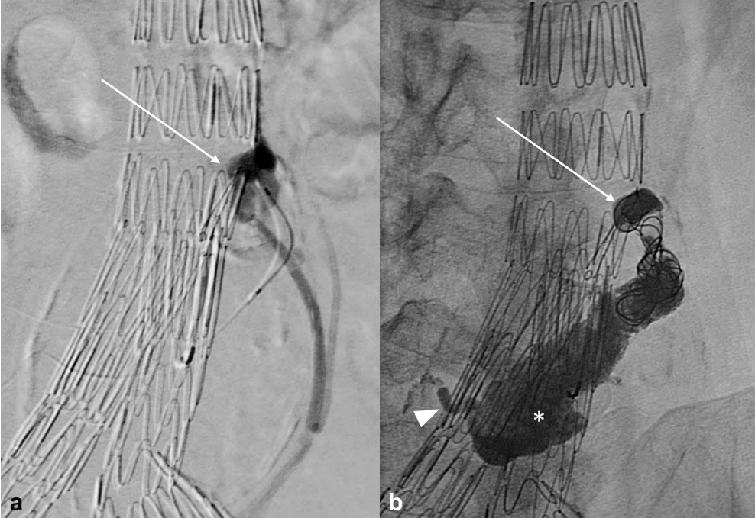
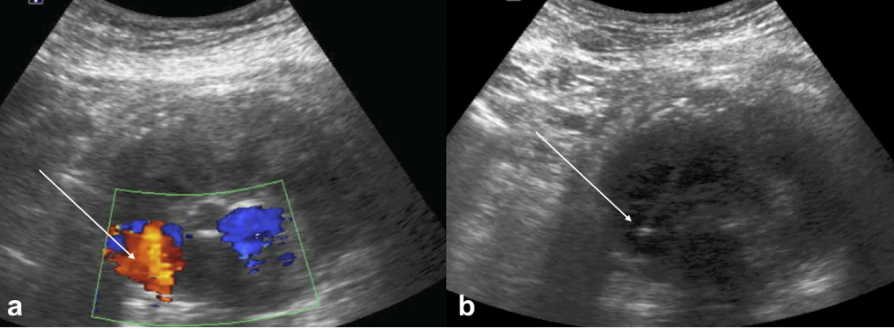
Διακοιλιακή (Transabdominal)
Zener R, Oreopoulos G, Beecroft R, Rajan DK, Jaskolka J, Tan KT. Transabdominal Direct Sac Puncture Embolization of Type II Endoleaks after Endovascular Abdominal Aortic Aneurysm Repair. J Vasc Interv Radiol. 2018 Aug;29(8):1167-1173.

Slide 21
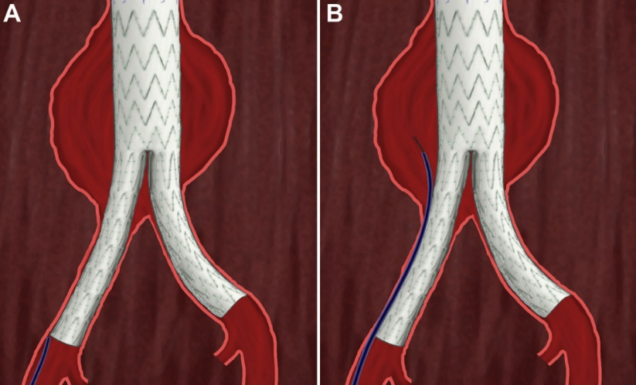
Πέριξ του μοσχεύματος (Perigraft)
Μεταξύ του λαγονίου σκέλους και του αρτηριακού τοιχώματος
Επιπλοκές: type Ib ενδοδιαφυγή
Μπαλόνι αποκλεισμού στην είσοδο του σάκου για να εμποδίσει παλινδρόμηση του εμβολικού υλικού
Szeto H et al. The perigraft approach for type II endoleak embolization. J Vasc Interv Radiol 2023;34:18-19

Slide 22
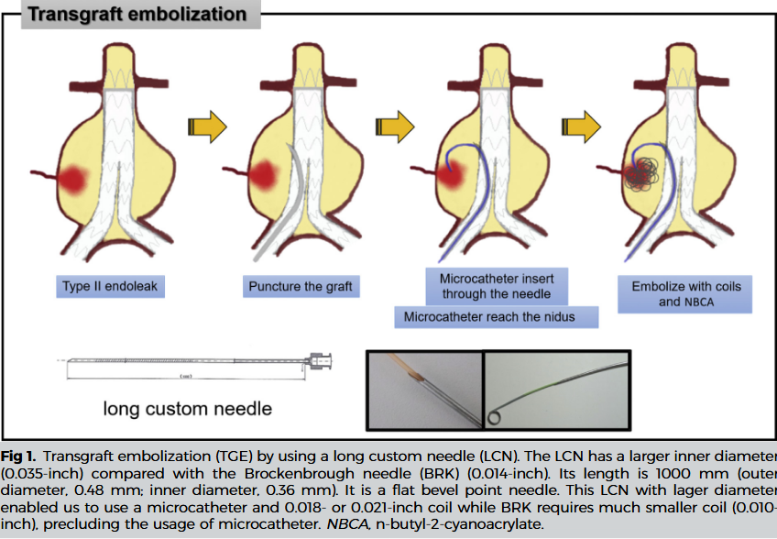
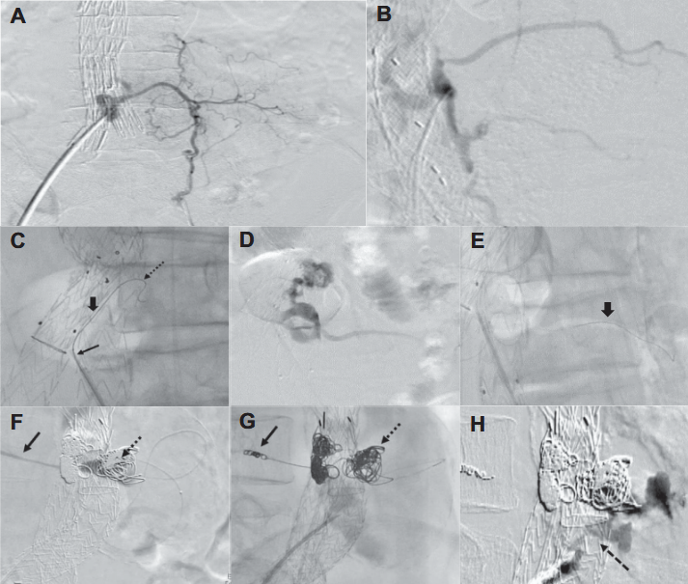
Διαμοσχευματική (transgraft)
Matsumura H, Wada H, Teratani H, Amako M, Hayashida Y, Minematsu N. Transgraft embolization by using long needle for the treatment of type II endoleaks after endovascular abdominal aortic repair. J Vasc Surg Cases Innov Tech. 2020 Sep 8;6(4):590-594

Slide 23
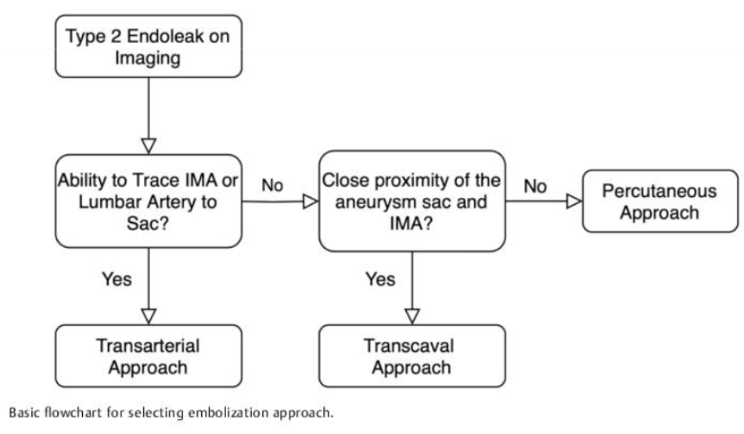
Επιλογή μεθόδου εμβολισμού
Dalzell CG, Sheeran DP, Angle JF, Wilkins LR. Endovascular Treatment of Type II Endoleaks: Update and Overview. Semin Intervent Radiol. 2024 Dec 24;41(6):547-553

Slide 24
Αποτελέσματα
ESVES guidelines 2024
Υψηλή τεχνική επιτυχία
Συχνή η υποτροπή
Πολλές φορές αποτυγχάνει να σταματήσει την αύξηση του σάκου
Διοσφυϊκή ή δια της κάτω κοίλης φλέβας έχουν μεγαλύτερη τεχνική επιτυχία και λιγότερες επιπλοκές σε σχέση με την ενδαρτηριακή. (systematic reviews of low quality data)
Ανώτερη από τις συνήθεις τεχνικές (translumbar fusion guided embolisation with needle trajectory planning).
Rhee R et al. Multicenter experience in translumbar type II endoleak treatment in the hybrid room with needle trajectory planning and fusion guidance. JVS 2020;72:1043e9
John F et al. Outcomes of translumbar embolization of type II endoleaks following endovascular abdominal aortic aneurysm repair. JVS 2021;74:1867-73
Nana P , Spanos K, Heidemann F, Panuccio G, Kouvelos G, Rohlffs F, Giannoukas A, Kölbel T. Systematic review on transcaval embolization for type II endoleak after endovascular aortic aneurysm repair. J VS 2022;76:282-91

Slide 25
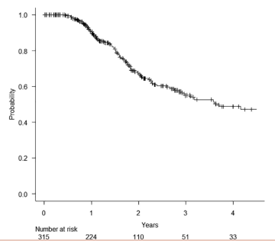
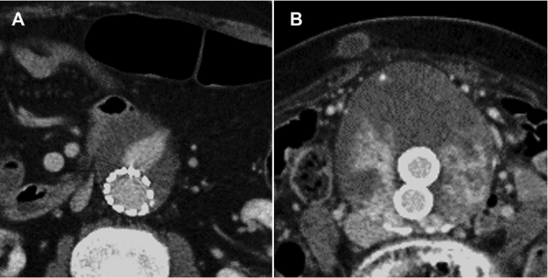
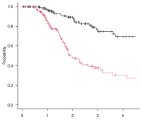
Follow-up - αποτελεσματικότητα
Μελέτη 315 pts μετά εμβολισμό σε τύπου ΙΙ ενδοδιαφυγή:
Freedom of sac expansion σε 3y: 55% & 5y: 37%
Μεγάλα ανευρύσματα (>7cm): χειρότερα αποτελέσματα
Moyamoya ενδοδιαφυγή (multiple sac-feeding vessels including vasa vasorum)
Ανοικτή αποκατάσταση
?
Iwakoshi S et al. Outcomes of embolization procedures for type II endoleaks following endovascular abdominal aortic repair. J Vasc Surg. 2023 Jan;77(1):114-121.e2.

Slide 26
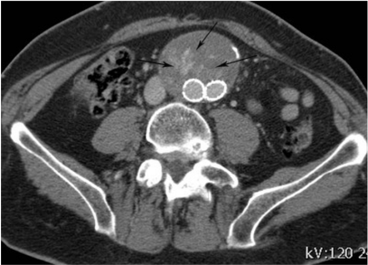
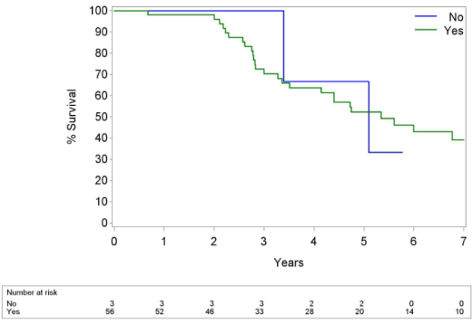
Follow-up - αποτελεσματικότητα
Μελέτη 60 pts μετά εμβολισμό σε τύπου ΙΙ ενδοδιαφυγή
52%: Eπιμένουσα αύξηση του σάκου παρά τον επιτυχή εμβολισμό (95%)
25%: Εξάλειψη ενδοδιαφυγής με σταθερό ή συρικνωμένο σάκο
Unsharp or blurred T2EL delineation: παράγοντας κινδύνου
Χωρίς διαφορά στην επιβίωση ασθενών με ή χωρίς αύξηση του σάκου
(Μέση: 5,35 χρόνια)(53% στα 5y & 21% στα 10y)
(Follow-up 6,3 ετών)
11 pts ανοικτή χειρουργική αντιμετώπιση (18,3%)
3 ρήξη ανευρύσματος (5%)
2 λοίμωξη του ενδομοσχεύματος
blurred T2EL + αύξηση σάκου μετά εμβολισμό πρώιμη ανοικτή αποκατάσταση
Vandenbulcke R, Houthoofd S, Laenen A, Buyck PJ, Mufty H, Fourneau I, Maleux G. Embolization therapy for type 2 endoleaks after endovascular aortic aneurysm repair: imaging-based predictive factors and clinical outcomes on long-term follow-up. Diagn Interv Radiol. 2023 Mar 29;29(2):331-341.

Slide 27
Εμβολικοί παράγοντες
ESVES guidelines 2024
Coils
n-butyl-cyanocrylate glue
Onyx liquid embolic agents (ethylene vinyl alcohol copolymer- EVOH)
Πιο αποτελεσματικό ( λιγότερες επανεπεμβάσεις σε σχέση με coils, 55% vs 19%)
Σε μια άλλη πρόσφατη μελέτη του 2024 δεν βρέθηκε διαφορά
H πραγματική αξία να σταματήσει την αύξηση του σάκου και να αποτρέψει τη ρήξη παραμένει ασαφής
Scallan O, Kribs S, Power AH, DeRose G, Duncan A, Dubois L. Onyx versus coil embolization for the treatment of type II endoleaks. J Vasc Surg. 2021 Jun;73(6):1966-1972
Kim MK, Park YJ, Yang SS, Kim DI, Kim JG, Hyun DH, Park KB, Do YS, Kim YW. Comparison between Onyx and coil embolization for persistent type 2 endoleaks after endovascular aneurysm repair. Ann Surg Treat Res. 2024 Mar;106(3):178-187.
Menges AL et al. Lack of durability after transarterial ethylene-vinyl alcohol copolymer-embolization of type II endoleak following endovascular abdominal aortic aneurysm repair. Vasa. 2020;49:483-91ψ
Oonagh Scallan, et al. Onyx versus coil embolization for the treatment of type II endoleaks. JVS 2021;73:1966-72

Slide 28
Follow-up - αποτελεσματικότητα
Περαιτέρω μελέτες χρειάζονται για να αποσαφηνίσουν τα απώτερα αποτελέσματα των διάφορων μεθόδων εμβολισμού, καθώς και του καλύτερου εμβολικού υλικού
Dalzell CG, Sheeran DP, Angle JF, Wilkins LR. Endovascular Treatment of Type II Endoleaks: Update and Overview. Semin Intervent Radiol. 2024 Dec 24;41(6):547-553

Slide 29

Ανοικτή αποκατάσταση

Slide 30
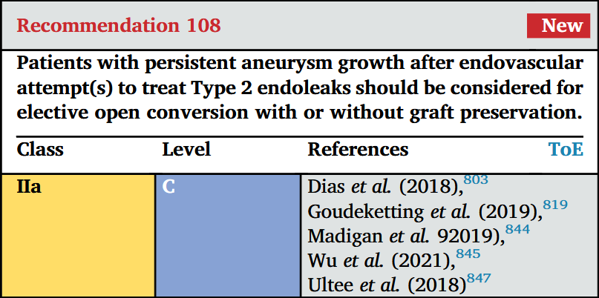
ESVES 2024 Guidelines
ESVES 2024 Clinical Practice Guidelines on the management of Abdominal Aorto-iliac Aneurysms. Eur J Vasc Endovasc Surg (2024) 67, 192e331

Slide 31
Ανοικτή αποκατάσταση
ESVES guidelines 2024
Πιο επιθετική στρατηγική και φυλάσσεται για τις περιπτώσεις όπου προηγούμενες ενδαγγειακές παρεμβάσεις απέτυχαν να σταματήσουν την αύξηση του σάκου.
Οριστική λύση – pts fit for open repair
Ίδια αποτελέσματα με την πρωτογενή αντιμετώπιση παρανεφρικών ΑΑΑ.
Απολίνωση πλάγιων κλάδων που τροφοδοτούν την ενδοδιαφυγή
Άνοιγμα του σάκου και συρραφή του στομίου του αγγείου με παλίνδρομη ροή - Ενδοανευρυσματοραφή (endo-aneurysmorraphy) με διατήρηση του μοσχεύματος
Μερική αφαίρεση του μοσχεύματος είναι εναλλακτική επιλογή που επιτρέπει εύκολη πρόσβαση στις αιμορραγούσες οσφυϊκές αρτηρίες
Αφαίρεση του ενδομοσχεύματος και αντικατάσταση του με κλασικό μόσχευμα
Goudeketting SR et al. Systematic review and meta-analysis of elective and urgent late open conversion after failed endovascular aneurysm repair. J Vasc Surg. 2019 Aug;70(2):615-628.e7.
Perini P et al. Twenty-two year multicentre experience of late open conversions after endovascular abdominal aneurysm repair. EJVES 2020;59:757e65
Guo Q et al. A meta-analysis of translumbar embolization versus transarterial embolization for type II endoleak after endovascular repair of abdominal aortic aneurysm. J Vasc Surg. 2020 Mar;71(3):1029-1034.e1.

Slide 32
Ενδοανευρυσματοραφή vs αφαίρεση μοσχεύματος
Συγκριτική αναδρομική μελέτη 40 ασθενών με τύπου ΙΙ ενδοδιαφυγή
Ενδοανευρυσματοραφή (graft preservation) = 31 pts
Αφαίρεση μοσχεύματος (graft explantation) = 9 pts
Θνητότητα 30 ημερών=0%
5ετής επιβίωση: 77.8% vs 85.7%
5ετής αποφυγή αύξησης σάκου και επανεπεμβάσεων: 76% vs 100%
Συμπέρασμα: Απαιτούνται περαιτέρω μελέτες για καθορισμό της χειρουργικής επέμβασης για αντιμετώπιση τύπου ΙΙ ενδοδιαφυγών
Morisaki, Koichi et al. Comparison of Treatment Outcomes between Graft Replacement and Aneurysmorrhaphy with Graft Preservation for Type 2 Endoleaks after Endovascular Abdominal Aortic Aneurysm Repair
Annals of Vascular Surgery 2025;113:186 - 194

Slide 33
Λαπαροσκοπική απολίνωση της κάτω μεσεντερίου αρτηρίας
Λαπαροσκοπική απολίνωση της κάτω μεσεντερίου αρτηρίας είναι εφικτή αλλά υπάρχει περιορισμένες αποδείξεις για το όφελος.
ESVES guidelines 2024
ESVES 2024 Clinical Practice Guidelines on the management of Abdominal Aorto-iliac Aneurysms. Eur J Vasc Endovasc Surg (2024) 67, 192e331
Spanos K, Tsilimparis N, Larena-Avellaneda A, Giannoukas AD, Debus SE, Kölbel T. Systematic review of laparoscopic ligation of inferior mesenteric artery for the treatment of type II endoleak after endovascular aortic aneurysm repair. J Vasc Surg 2017;66:1878e84

Slide 34
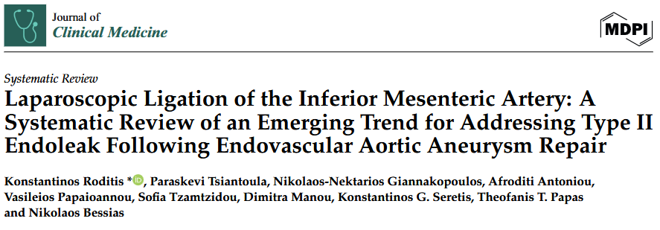
Συστηματικό review: 26 ασθενείς
2000-2023
Διάμετρος: 7cm
Τεχνική επιτυχία: 92%
Υποστροφή του σάκου: 73% (follow-up: 20μην.)
Roditis K, Tsiantoula P, Giannakopoulos NN, Antoniou A, Papaioannou V, Tzamtzidou S, Manou D, Seretis KG, Papas TT, Bessias N. Laparoscopic Ligation of the Inferior Mesenteric Artery: A Systematic Review of an Emerging Trend for Addressing Type II Endoleak Following Endovascular Aortic Aneurysm Repair. J Clin Med. 2024 Apr 27;13(9):2584.

Slide 35
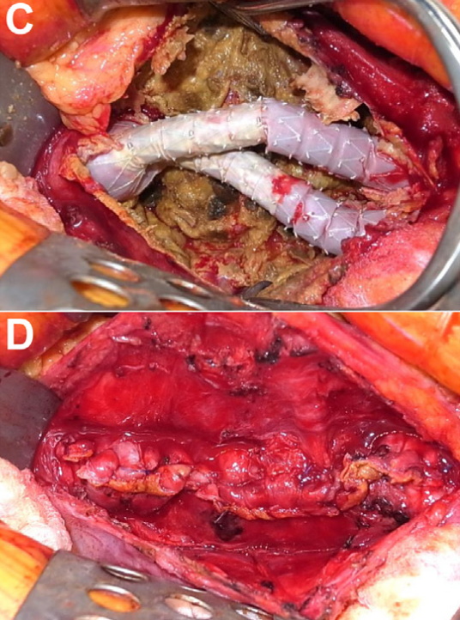
Ενδοανευρυσματοραφή
Ozawa H et al. Evolution of open aneurysmorrhaphy for management of sac expansion after endovascular repair of abdominal aortic aneurysms. J Vasc Surg. 2023 Mar;77(3):760-768.

Slide 36
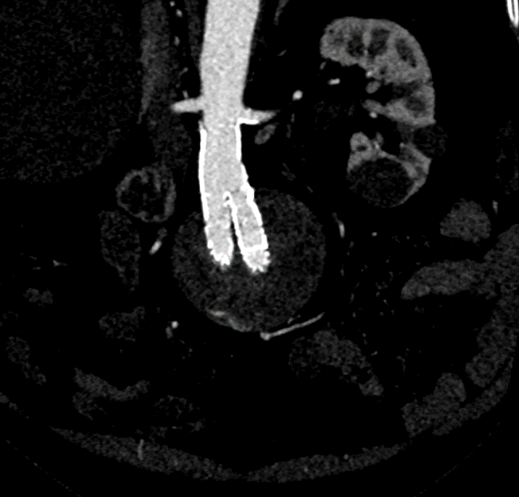
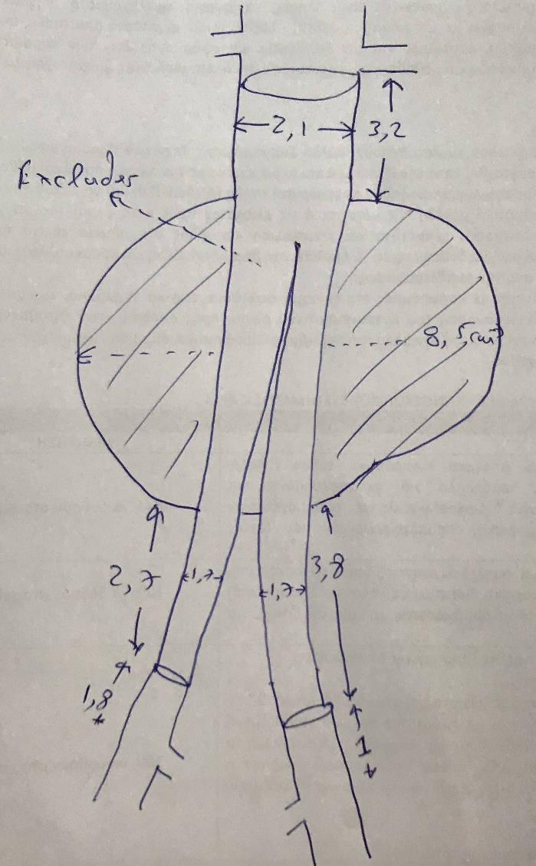
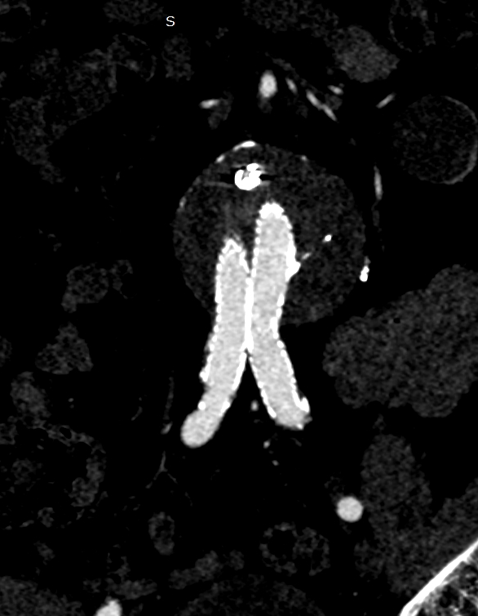
Αφαίρεση του ενδομοσχεύματος
και αντικατάσταση του
με κλασικό μόσχευμα
Επανελλειμμένες τύπου ΙΙ ενδοδιαφυγές – αύξηση σάκου (5,5 σε 8,5cm)
ΠΓΝΠ

Slide 37
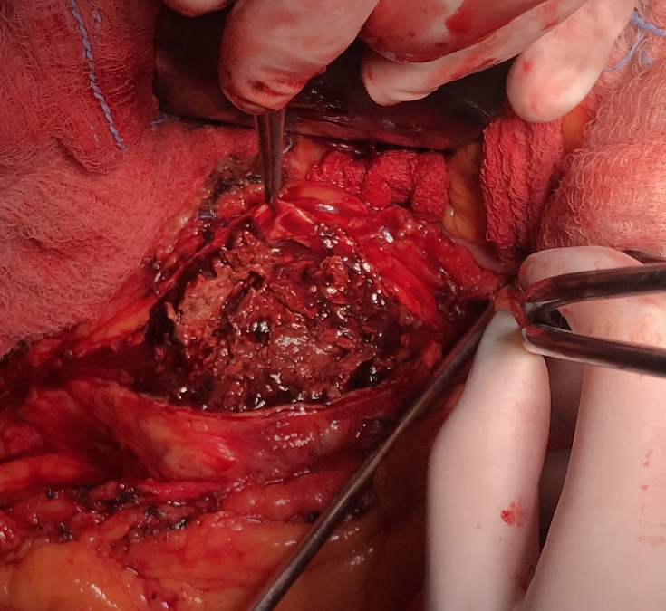
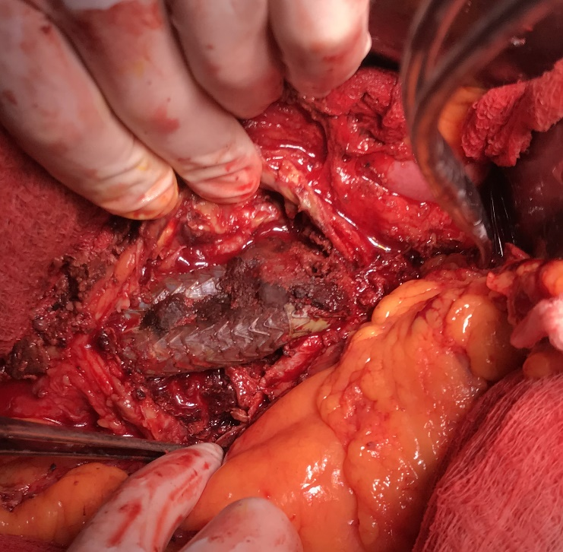
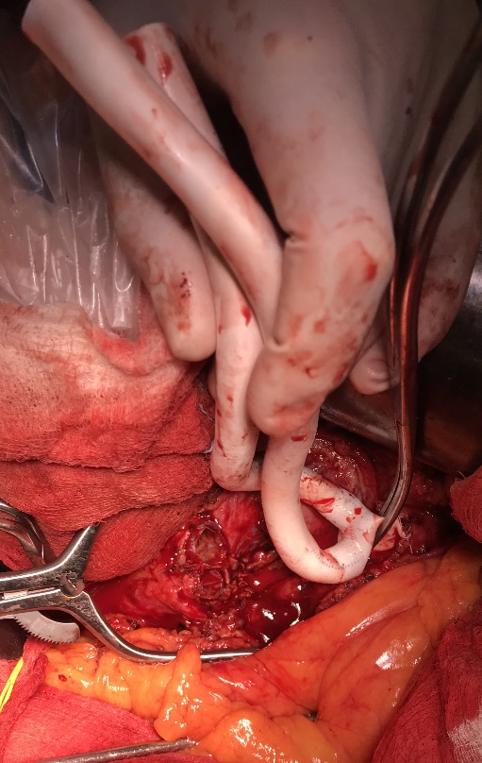
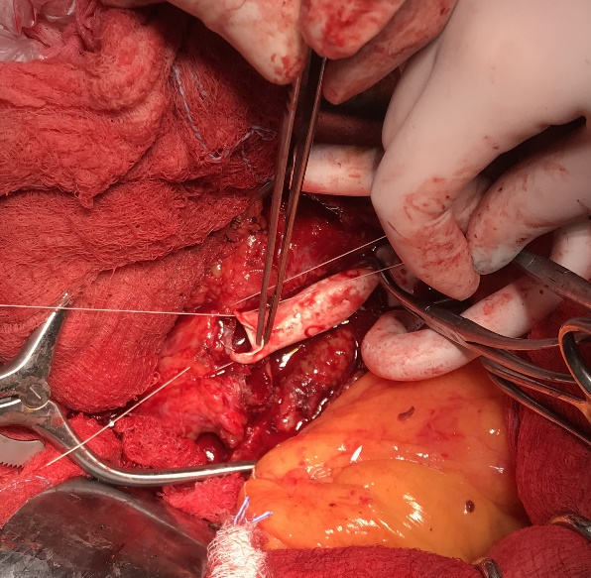
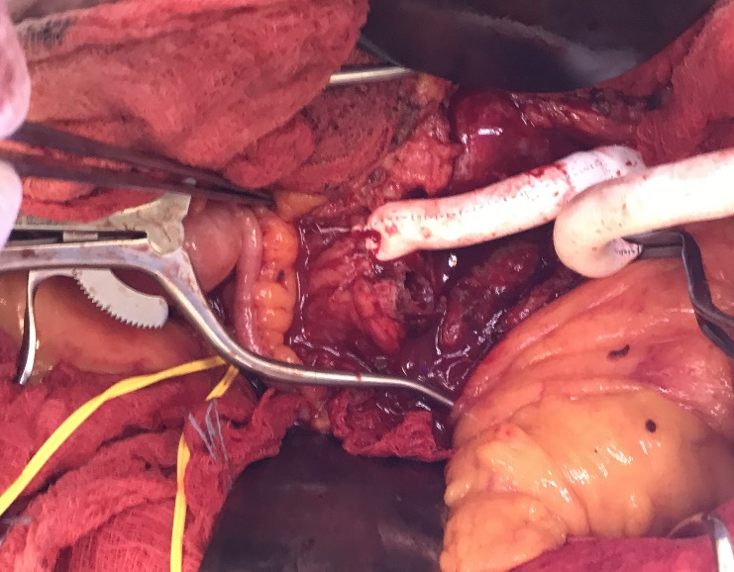
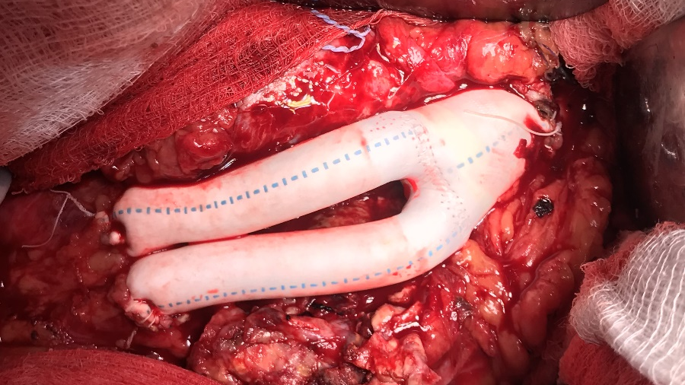
Ανοικτή από-
κατάσταση
Μετά 7 έτη
ΠΓΝΠ

Slide 38
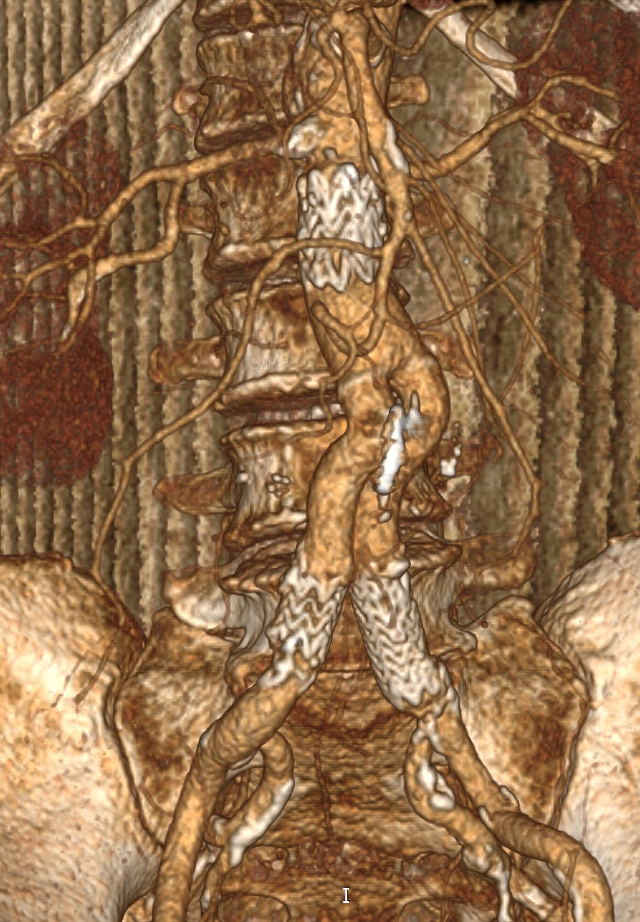
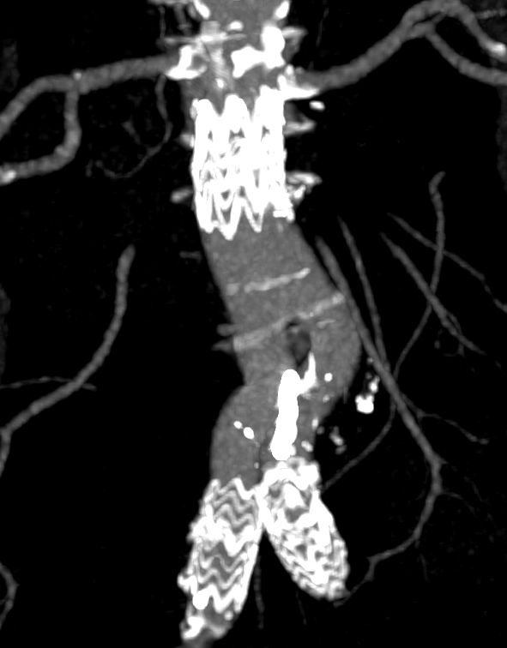
1 έτος μετά από
Ανοικτή από-
κατάσταση
ΠΓΝΠ

Slide 39
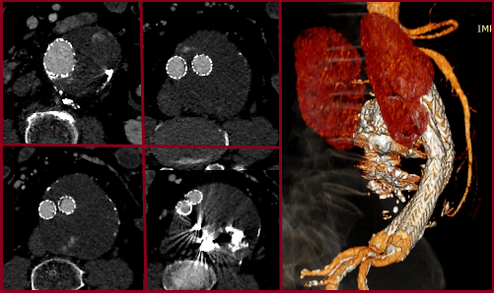
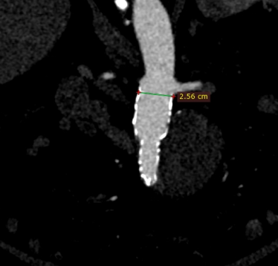

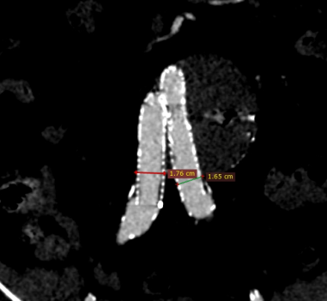
VASA VASORUM ?
Αφαίρεση του ενδομοσχεύματος
και αντικατάσταση του
με κλασικό μόσχευμα
8,5cm

Slide 40
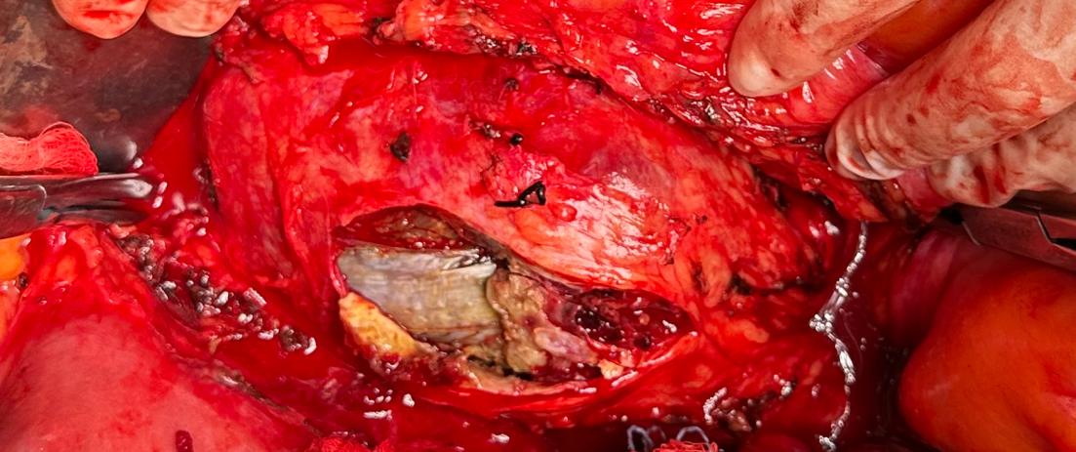
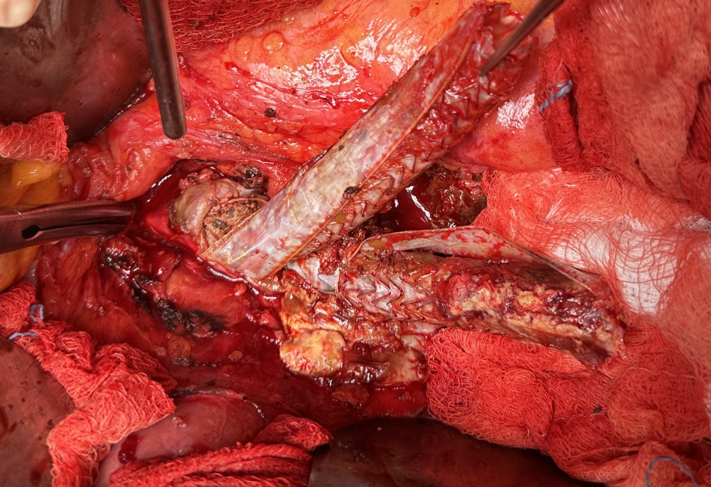
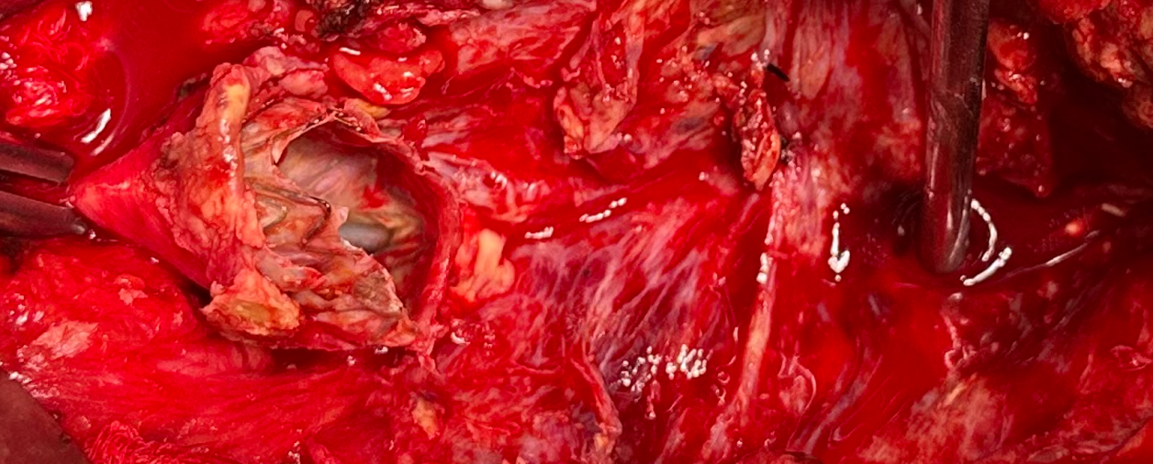
Αφαίρεση του ενδομοσχεύματος
και αντικατάσταση του
με κλασικό μόσχευμα

Slide 41
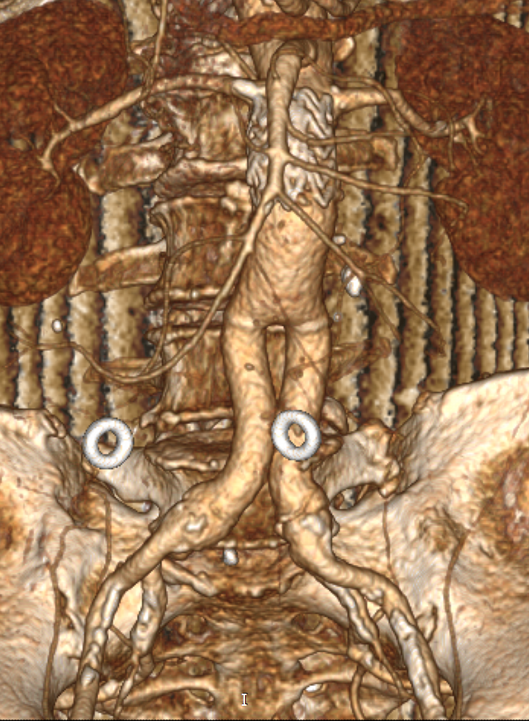

2 μήνες μετά από
Ανοικτή από-
κατάσταση
ΠΓΝΠ

Slide 42


VASA VASORUM
Takahashi M et al. Feasibility and Clinical Outcomes of Vasa Vasorum Embolization for Atypical Type 2 or Type 5 Endoleaks after Endovascular Aneurysm Repair. Ann Vasc Dis. 2024 Dec 25;17(4):389-395.

Slide 43
VASA VASORUM
7 pts (3 pts τύπου 5)
Τεχνική επιτυχία: 6/7
Κλινική αποτελεσματικότητα (αποφυγή αύξησης του σάκου): 0%
2 EVAR λόγω νέας τύπου Ι, ΙΙΙ ενδοδιαφυγής
2 ανοικτή αποκατάσταση
1 ανοικτή αποκατάσταση ραγέντος (τύπου Ι ενδοδιαφυγή)
Συμπέρασμα: Ανοικτή αποκατάσταση
Takahashi M et al. Feasibility and Clinical Outcomes of Vasa Vasorum Embolization for Atypical Type 2 or Type 5 Endoleaks after Endovascular Aneurysm Repair. Ann Vasc Dis. 2024 Dec 25;17(4):389-395.

Slide 44
Συμπέρασμα
Η κλινική σημασία της Τ2EL είναι αμφιλεγόμενη
Η θεραπεία της παραμένει ένα ιατρικό δίλημμα
Ασυμπτωματικοί ασθενείς με σταθερό σάκο: διαδοχικές απεικονίσεις
Σε αύξηση του σάκου παρέμβαση
Χρειάζεται περισσότερη έρευνα για να καθοριστεί
Ποιές Τ2EL θα οδηγήσουν σε αύξηση του σάκου
Το κλινικό όφελος του εμβολισμού και πότε πρέπει να γίνεται
Καλύτερης θεραπευτικής προσέγγισης
Giagtzidis I, Papoutsis I, Dimkas T, Diamantidis C, Avgeris G, Karkos C, Papazoglou K. Transarterial Coil Embolization for Type II Endoleak After Endovascular Aneurysm Repair (EVAR). Cureus. 2024 Sep 7;16(9):e68882.
Koudounas G, Giannopoulos S, Charisis N, Labropoulos N. Understanding Type II Endoleak: A Harmless Imaging Finding or a Silent Threat? J Clin Med. 2024 Jul 20;13(14):4250

Slide 45

Ευχαριστώ

